Slide 1

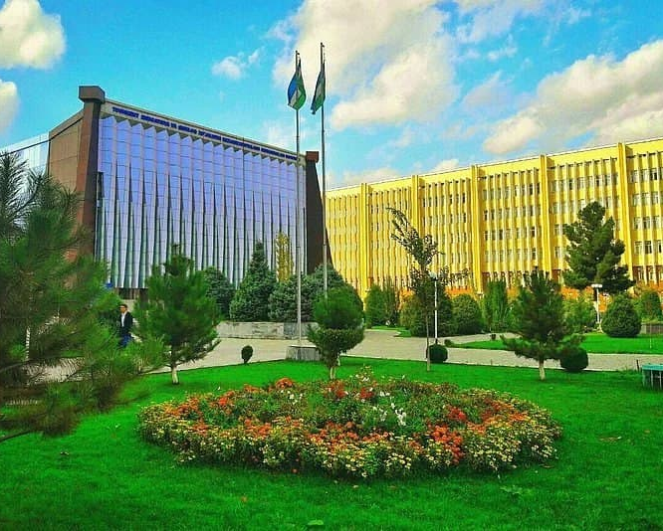
“TOSHKENT IRRIGATSIYA VA QISHLOQ
XO‘JALIGINI MEXANIZATSIYALASH
MUHANDISLARI INSTITUTI”-MILLIY TADQIQOT UNIVERSITETI
Gidromelioratsiya fakulteti

Slide 2


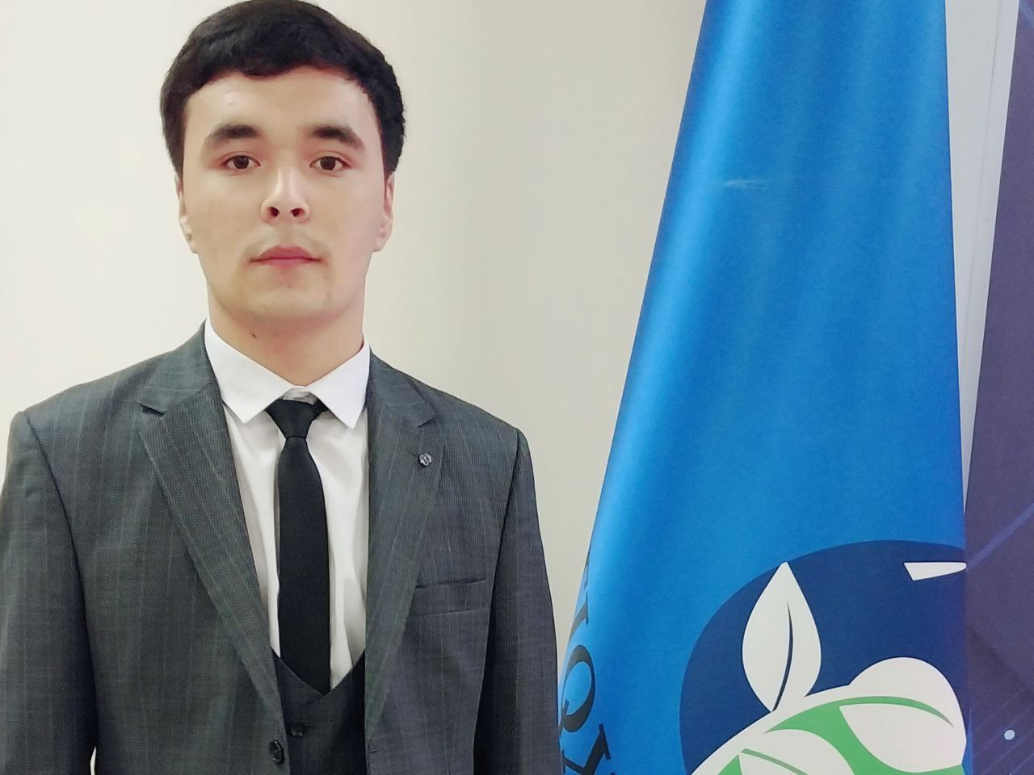
46%
18%
17%
19%
LIDERLIK
KREATIVLIK
INTILUVCHANLIK
MASULYATLILIK
Mamarajabov Sultonbek
O‘zim haqimda
‘’TOSHKENT IRRIGATSIYA VA QISHLOQ XO’JALIGINI
MEXANIZATSIYALASH MUHANDISLARI INSTITUTI’
MILLIY TADQIQOT UNVERSITETI TALABASI
12.02.2004 yil Jizzax viloyati Mirzacho’l tumanida tug’ilgan.
Millati: O‘zbek
Oilaviy ahvoli: uylanmagan
Muqaddam sudlanmagan
“TIQXMMI”-MTU “Gidromelioratsiya” fakulteti 2-bosqich 205-guruh talabasi
2021-2022 va 2022-2023-o‘quv yildan buyon.Gidromelioratsiya fakulteti 205-guruh Yoshlar ittifoqi yetakchisi bo’lib faoliyat olib bormoqda.
Alohida qobilyatlari: Liderlik, Mas’uliyatlilik, Kreativlik, Ijodkorlik, Tirishqoqlik va h/k

Slide 3



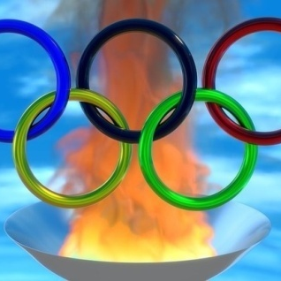

TIIAME-NRU
Ustuvor Yo‘nalishlar
Sport
Madaniyat va sa’nat
Ijtimoiy faollik
Ilmiy faoliyat
Talaba yoshlarning ijtimoiy faolligini oshirish, institut va davlat hayotidagi ro’lini kuchaytirish.
Talabalarning ilmiy salohiyatini oshirish va kompyuter savodhonligi bo’yicha bilimlar berish.
Sportga qiziquvchi yoshlarga har tomonlama ko’mak berish va doimiy qo`llab quvvatlash borish.
Har tomonlama iqtidorli talabalarni sa’nat va madaniyatga qiziqtirish, istedodlarni kashf etish va qo’llab quvvatlash.
Fakultet miqyosida amalga oshiriladigan loyihalarning to ‘rt ustuvor yo‘nalishlari.

Slide 4
TIIAME-NRU
O‘quv yili davomida amalga oshiriladigan ishlar
Temir daftar, Yoshlar daftarida ro’yxatga olingan hamda ijtimoiy himoyaga muhtoj yoshlar bilan ishlash xayriya fondini tashkil etish.
Fond doirasida: Nafaqat ijtimoiy muxtoj qatlam balki an’anaga aylangan mehribonlik uylariga tashriflar ko’lamini kengaytirish va h/k,
Fakultetimizdagi iqtidori bor talabalar bilan ishlash yo’nalishi doirasida madaniy sohalarga qiziqadigan talabalar bilan alohida ishlash va fa’ol talabalar uchun ‘’ Talabalar fo’rumi “ ni o’tkazish
Sport sog’lik garovi, Sog’lom turmush tarzini tashkil etish bo’yicha tizimli ishlar amalga oshirish ya’ni o’quv yili davomida FAKULTETIMIZ SPORT OYLIKLARINI tashkil e’tish
IT sohasini fakultetimizda rivojlantirish uchun IQTIDORLI TALABALAR MARKAZINI ochish (Fakultetda bor imkoniyatlarimizdan unumli foydalanib)
Fakultetimiz talabalari o’rtasida o’rtasida turli ma’vzularda “DEBAT” lar o’tkazish
Kitobxonlik ko’lamini kengaytirish maqsadida INSTITUMIZ bilan hamkorlikda talabalar uchun sharoitlar yaratib berish
Xotin qizlarimizni bo’sh vaqtlarini mazmunli otqazish uchun ilmiy ishlar va tadbirlarni tashkil qilish
Iqtidorli va bilimli talabalar bilan ishlash, ilmiy seminarlar tashkil etish, Ilmiy maqolalar, dunyo reytingida tan olingan jurnallarda (SCOPUS) maqolalar chiqarish bo’yicha alohida yo’nalish tashkil etish.
Fakultetimizdagi talabalar o’rtasida ‘’ KIBR ‘’ sportga qiziquvchi talabalar uchun musobaqalar o’tkazish

Slide 5

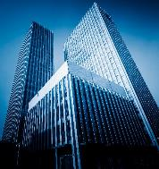


E’TIBORINGIZ UCHUN RAXMAT

